Slide 1
Elektronsko poslovanje II
Zoran Čekerevac
ep_zc@hotmail.com

Slide 2
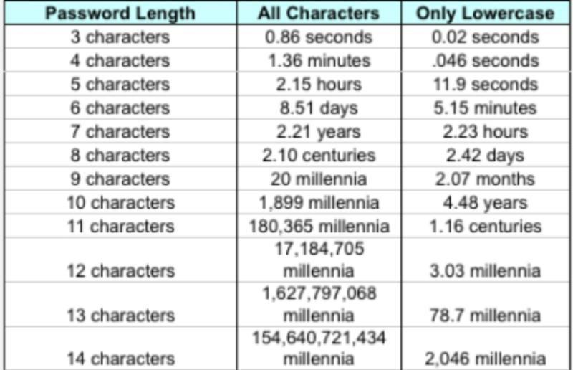
Notes:
Brute force password cracking - the importance of using a long password with a mix of uppercase, lowercase and special characters.

Slide 3
Развој електронског пословања
Електронско пословање омогућава:
- унутрашњу и
- спољну интеграцију предузећа.

Slide 4
Развој електронског Пословања
Унутрашња интеграција обухвата електронско слање разних врста пословних докумената у све делове предузећа.
Информације о пословању стоје на располагању свима у предузећу и могу се ефикасно претраживати.

Slide 5
Развој електронског пословања
Електронско пословање омогућава и спољну интеграцију тј. интеграцију са пословним партнерима, владиним агенцијама и слично, која убрзава, поједностављује и појевтињује међусобне трансакције.

Slide 6
Развој електронског пословања
Електронско пословање омогућава такође микромаркетинг тј. маркетинг који се обраћа циљаним сегментима тржишта.
Купцима се пружа боља подршка и услуга после куповине, успоставља се боља повезаност са њима и тако се развија њихова лојалност.

Slide 7
Развој електронског пословања
Највећи проблем је питање безбедности рада тј:
заштита података од неовлашћеног приступа и промена,
заштита кредитних картица приликом куповине преко мреже и сл.
То је проблем који захтева веће техничке и организационе иновације, како би се у што већој мери спречиле злоупотребе.

Slide 8
Развој електронског пословања
Потребно је решити и питања:
- заштите ауторских права,
- заштите приватности појединаца унутар и изван пословних и осталих организација и
- заштите од рачунарских вируса и другог малициозног софтвера (енгл. malware).

Slide 9
Развој електронског пословања
Као и код свих нових технологија постоји отпор увођењу технологија, на којима се заснива електронско пословање.

Slide 10
Развој електронског пословања
Да би се електронско пословање могло развијати, потребно је испунити неке претпоставке:
- располагати информатичком инфраструктуром задовољавајућег капацитета
- стандардизовати све аспекте рада мреже
- остварити и унапредити и законске претпоставке
- заштиту ауторских права и приватности
- осигурати универзални приступ мрежи и прихватљиве цене за приступ мрежи и коришћење информација.

Slide 11
Развој електронског пословања
Међу најважнијим разлозима за оптимистичка предвиђања брзог развоја електронског пословања су:
- Изванредно брз технолошки развој;
- Развој нових сервиса и пословних модела и
- Развој националних и међународних стандарда и упутстава за електронско пословање.

Slide 12
Типови електронског пословања
B2B модел електронске трговине
Основна дефиниција B2B (Business to Business) модела је да он представља аутоматизовану размену информација (у најширем могућем смислу који информација као дефинисан податак има) између различитих организација (у оквиру једне компаније, корпорације или различитих компанија и корпорација).

Slide 13
Типови електронског пословања
B2B модел електронске трговине
Основна дефиниција B2B (Business to Business) модела је да он представља аутоматизовану размену информација (у најширем могућем смислу који информација као дефинисан податак има) између различитих организација (у оквиру једне компаније, корпорације, или различитих компанија и корпорација).

Slide 14
Типови електронског пословања
B2B модел електронске трговине
B2B је омогућио да се значајно смање трошкови.
E-commerce технологија утиче и на традиционалне медијаторе, великопродавце, туристичке агенције итд.
Иако се на почетку мислило да ће медијатори нестати и да они немају места у e-commercu и на Интернету, показало се да су се они адаптирали и успели да добро експлоатишу нове могућности кроз обезбеђивање логистике, финансијских и информационих сервиса.

Slide 15
Типови електронског пословања
B2C модел електронске трговине
B2C (Business to Сonsumer) модел електронске трговине представља скуп свих пословних односа и активности у електронском амбијенту између фирми и појединца.
Корисници Интернета све више имају однос према wеb-у као новом тржишном простору. Они пре куповине истражују понуду, привржени су одређеним сајтовима и овом начину куповине, воде рачуна о финансијама, све више користе сервисе који се нуде он-лајн.

Slide 16
Типови електронског пословања
B2C модел електронске трговине
Једна од могућности за оn-line куповину су и оn-line аукције.
Живе аукције постоје већ дуго, али је њихова практична примена била ограничена скупоћом и тешкоћом довођења потенцијалних купаца на место куповине у исто време.
Интернет нуди боље, јефтиније и ефикасније решење кроз on-line аукције. Сајтови као што је https://www.invaluable.com/ на једном месту окупљају купце и продавце из целог света.
Notes:
eBuy.com propao ove godine

Slide 17
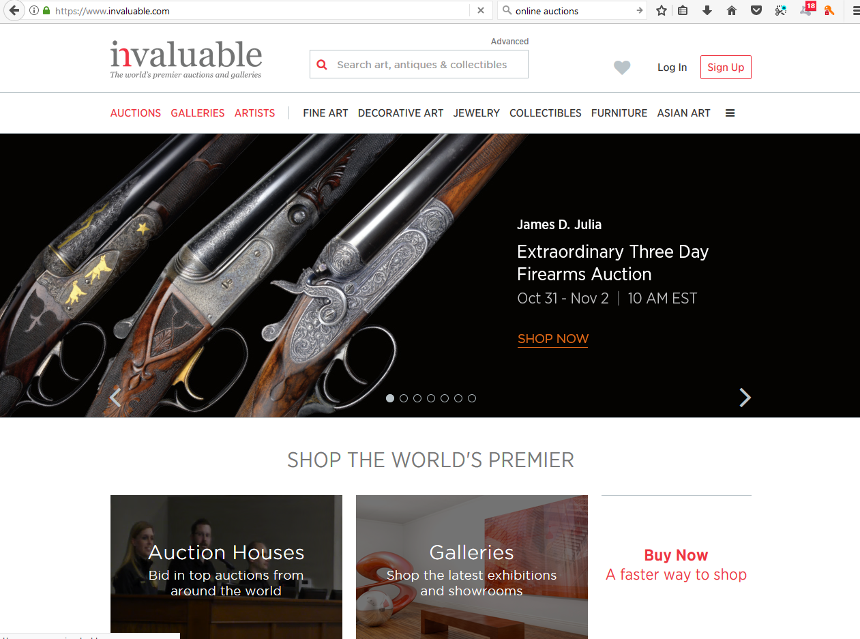

Slide 18
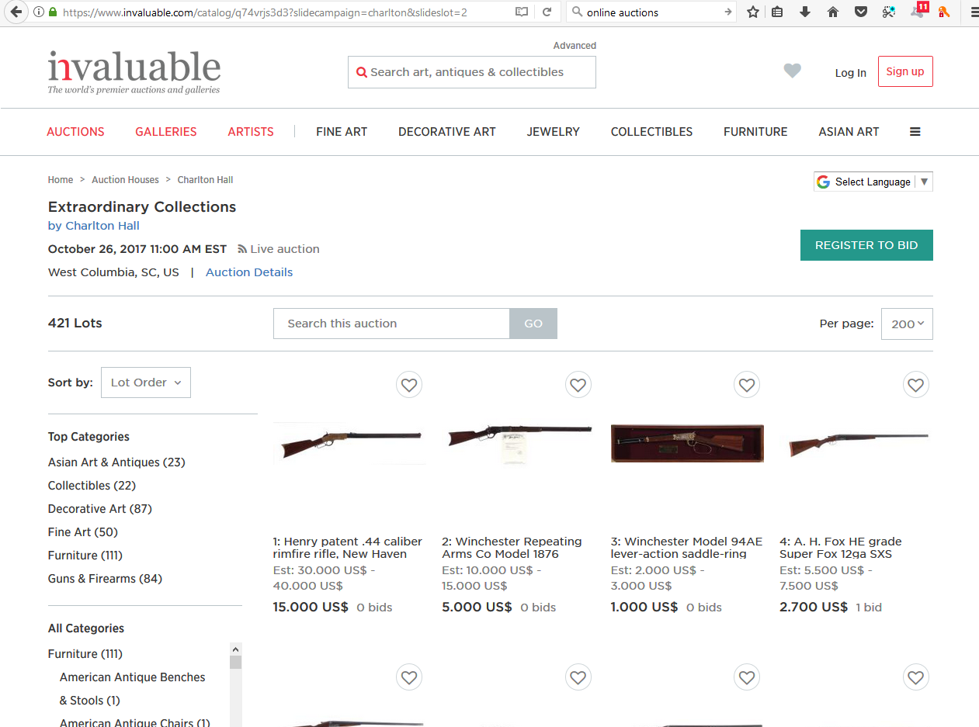

Slide 19
Типови електронског пословања
B2C модел електронске трговине
Варијације и новине које доносе аукциони портали су велике и популарност on-line аукција је све већа.
На пример PriceLine.com даје купцима могућност да предложе продавцима цену а они одлучују да ли да је прихвате или не.

Slide 20
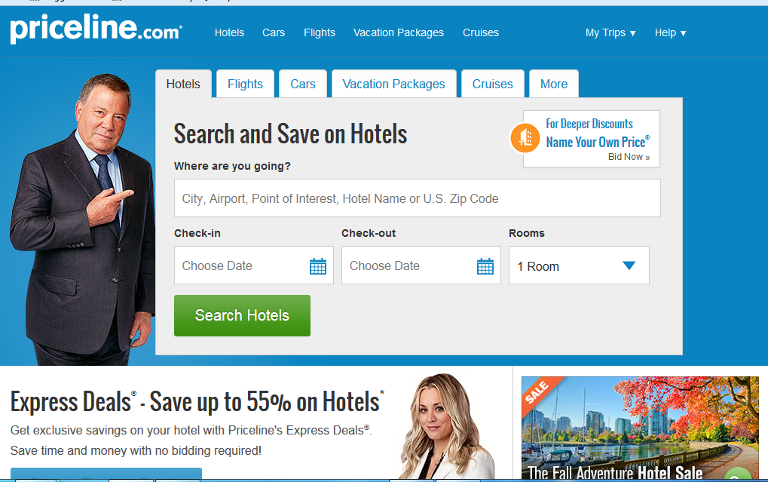

Slide 21
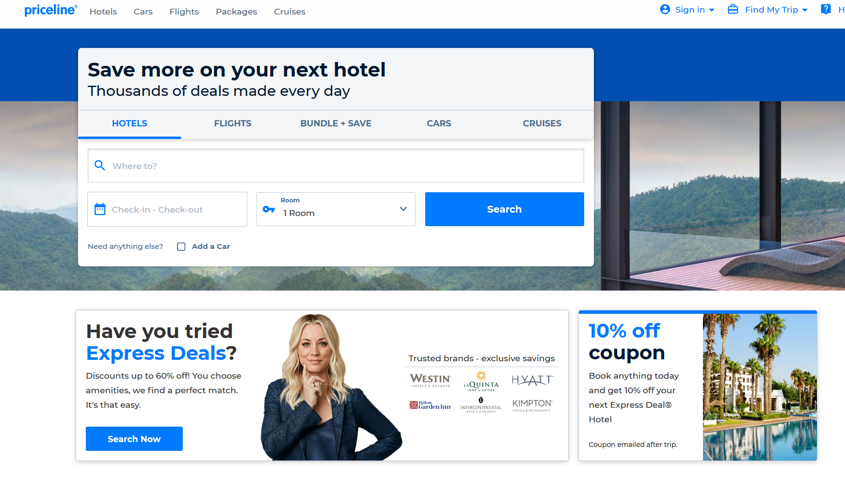
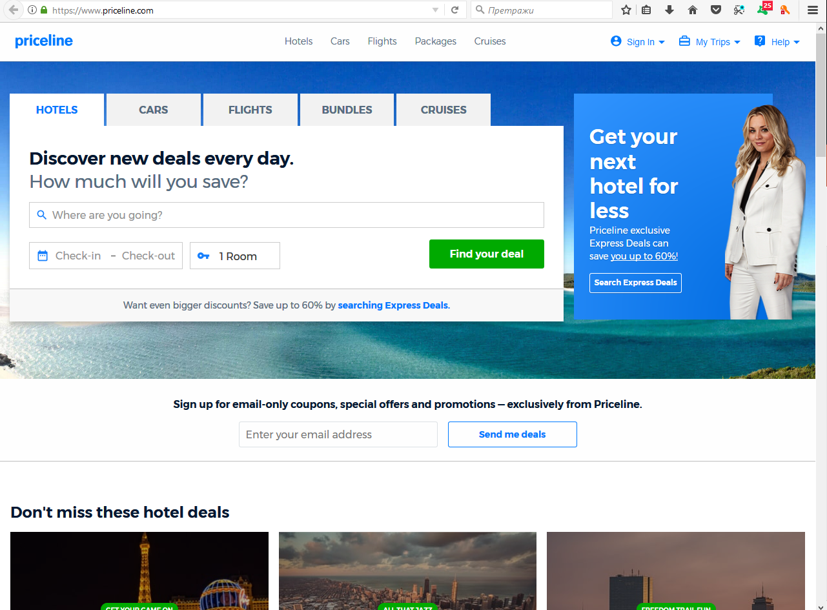
2010-2017
2017-

Slide 22
Типови електронског пословања
B2C модел електронске трговине
Код класичне продаје цене се формирају по моделу ″single model pricing″, јер продавци ових производа и услуга немају довољно информација да би могли да формирају цене од купца до купца већ је цена иста за све купце.
Тамо где постоје додатне информације о купцима као код он-лајн куповине могуће је фино подешавање цена које доносе добит и купцима и продавцима.

Slide 23
Типови електронског пословања
B2C модел електронске трговине
Основне користи које се добијају од једног B2C сајта су:
- Наруџбине стижу 24 сата дневно чак и када сви у компанији спавају;
- Проширује се тржиште;
- Лакше се наводе купци да купују, влада правило импулсивне куповине и
- Мање кошта презентирање производа и услуга путем он-лајн каталога него на неки други начин.

Slide 24
Типови електронског пословања
Kоји су трендови у даљем развоју B2C-a?
У основи, ништа се значајније неће променити.
И даље ће сви покушавати да кроз своје сајтове продају своју робу.
Приступ сајтовима ће бити омогућен све више са разноврснијих уређаја жичаних или бежичних
Иде се на глобализацију целе мреже.
Проблем који се још увек решава је пропусност мреже и то је данас једно од главних ограничења.
Главна грана која треба да подржи целу ствар су телекомуникације.
Notes:
Mreže 5G će ukloniti sadašnja ograničenja na duže vreme.

Slide 25
Типови електронског пословања
B2B, B2C – основне разлике
B2B систем је сложенији: фирме обично желе да преговарају о ценама, роковима испоруке, структури производа, гаранцији, техничкој и материјалној подршци. B2C трговина заснива се, најчешће, на избору производа из каталога са предефинисаним ценама од стране купца.
B2B системи захтевају интеграцију информационих система фирми које међусобно послују. B2C системи не захтевају такву интеграцију

Slide 26
C2C ПОСЛОВАЊЕ
C2C (Consumer to Consumer) пословање су приватне и пословне релације и активности између појединаца у електронском амбијенту.
AOL је имао око 19.000 различитих chat rooms који су покривали теме као што су здрава исхрана или садржај популарних ТВ-сапуница. 2012. године је тихо угашена ова понуда.
ICQ Chat Rooms jе, такође, платформа која подржава приступ многим chat room – овима.
На сајту https://www.agriculture.com/ фармери могу пронаћи све информације о ценама, свежим вестима и chat rooms са најразличитијим темама.
Notes:
Kako izabrati chat room? https://www.lifewire.com/where-to-find-aim-chat-rooms-1949400

Slide 27
Kako izabrati chat room?
https://www.lifewire.com/where-to-find-aim-chat-rooms-1949400
Notes:
AOL Instant Messenger (AIM) → AIM Phoenix (група ентузијаста која је преузела

Slide 28
C2B ПОСЛОВАЊЕ
C2B (Consumer to Business) пословање представља скуп свих пословних односа и активности у електронском амбијенту између појединца и фирми код којих је иницијатор појединац.
Овакав вид пословања нуди:
Социјалну интеграцију
Управљање личним финансијама
Куповину производа и прикупљање информација

Slide 29
G2C/G2B
G2C/G2B (Government to citizen / Government to business) представља скуп административних и пословних активности између државне администрације и појединца (грађана) у електронском амбијенту.
Нпр. Општина Стари град
или Општина Нови Београд
или Пореска управа

Slide 30

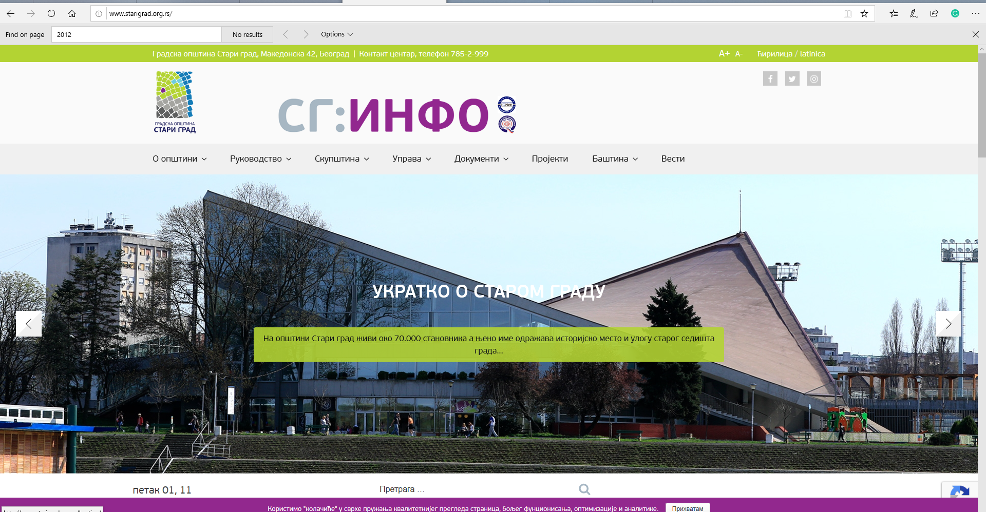

Е-управа (Е-government)

Slide 31
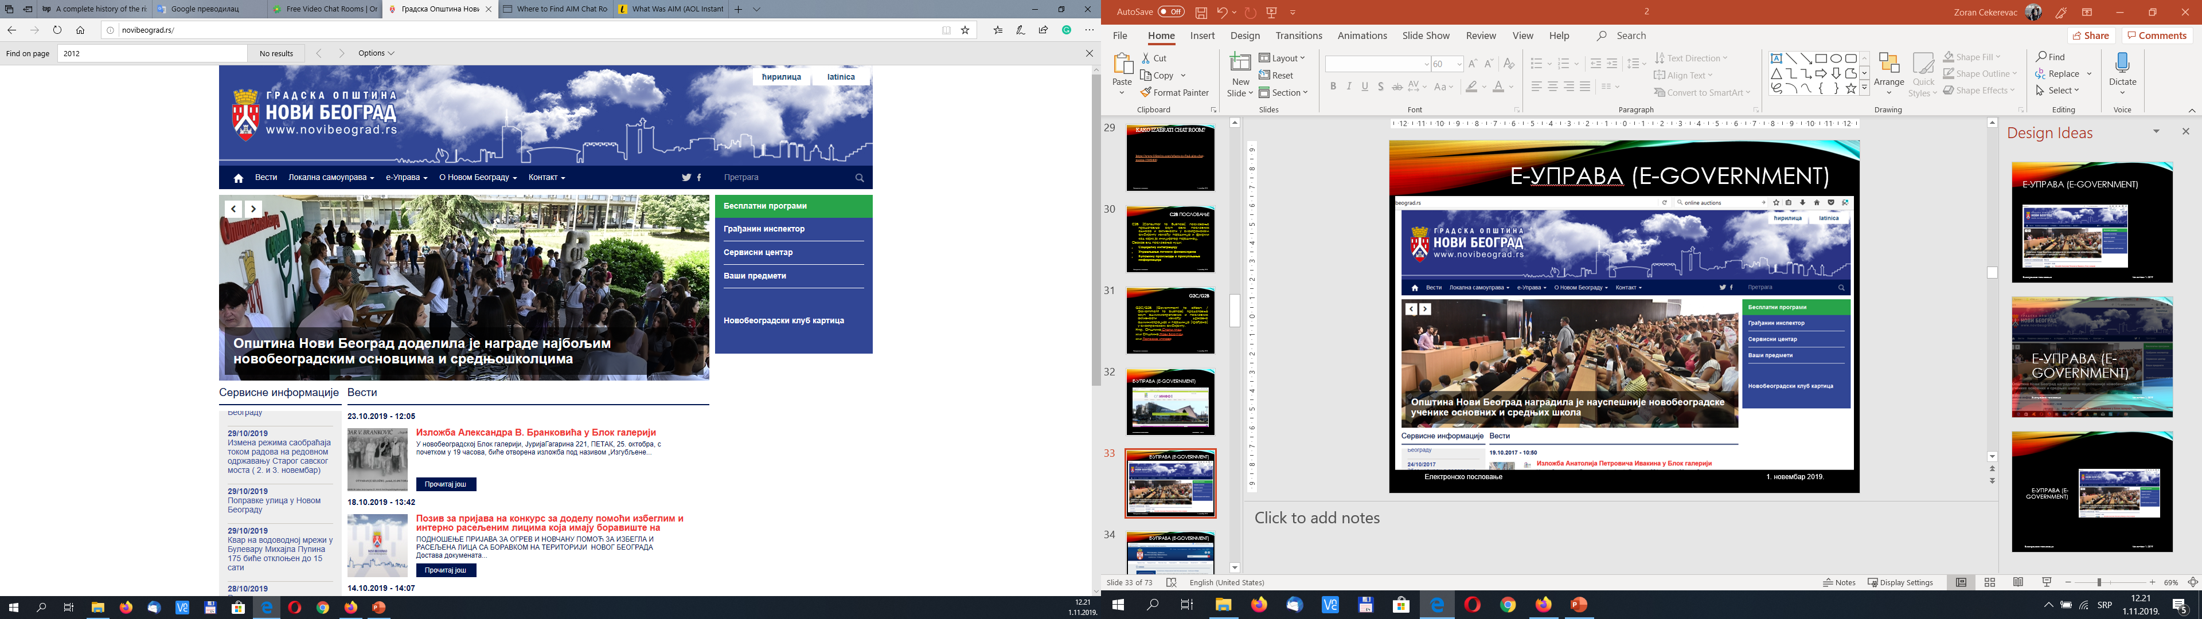
Е-управа (Е-government)

Slide 32
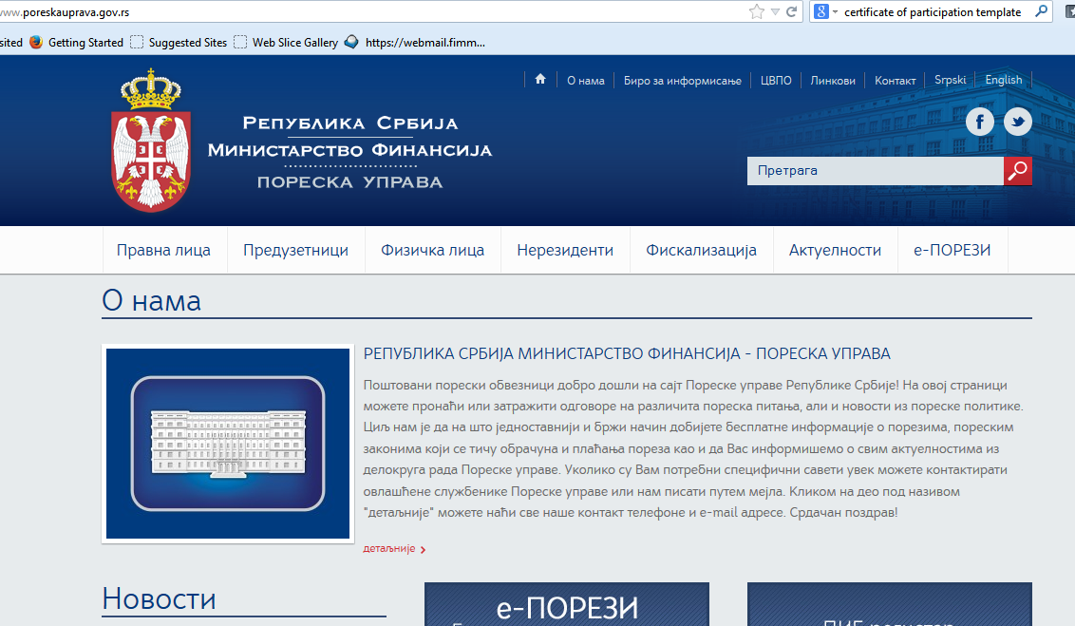
Е-управа (Е-government)
Notes:
Ne menja se godinama

Slide 33
Е-управа (Е-government)
Уопштено се може рећи да је Е-управа "коришћење Интернета или других електронских система да би се поједноставило и олакшало комуницирање са владиним сервисима".
или нешто другачије:
"Е-управа је Wеб базирана технологија коју користи локална управа као комуникациони канал који је понуђен посетиоцима, грађанима, пословним партнерима, другим локалним управама и запосленима".

Slide 34
Е-управа (Е-government)
У Е-government пословању могу јавити следећи односи између учесника:
G2G интранет (владин комуникациони подсистем, информације, сервиси)
G2Е интранет (владини службеници, "chat room" огласна табла, учење)
G2B Интернет (снабдевање, Информације, сервиси)
B2G Интернет (комуникација пословних партнера са владом)
G2C Интернет (Online сервиси, Дигитална демократија)
C2G Интернет (Комуникација грађана са владом)...
Notes:
Na G2G i G2E ne postoji spoljašnji pristup, pa nema ni linka ☺

Slide 35
Коме је потребна електронска управа?

Slide 36
Коме је потребна електронска управа?
Речју – свима:
Државном апарату
Грађанима
Предузећима (пре свих) из области информационих технологија
Notes:
Естонија је најдаље одмакла у дигитализацији државне управе.

Slide 37
EлектронскO тржиштE
Notes:
Тржиште је место на коме се сустичу понуда и тражња.

Slide 38
електронскO тржиштE - наставак
___________________
_________________
(eSales Center)
__________
___________
_____________

Slide 39
Koncept elektronskog poslovanja SA ASPEKTA DELATNOSTI
Online prodaja vlastitih dobara i usluga C2C (eng. e-Sales)
Online nabavka dobara i usluga (eng. e-Procurement)
Elektronsko trgovanje (eng. e-Commerce)
Online zabava i rekreacija (eng. e-Entertainment, e-Recreation 2)
Elektronsko bankarstvo i online finansijske transakcije (e-Banking, e-Payment, Electronic Funds Transfer)
Elektronsko izdavaštvo (e-Publising)
Notes:
- са аспекта комуникација;
- са пословног аспекта;
- са аспекта услуга.

Slide 40
Koncept elektronskog poslovanja
MODELI ELEKTRONSKE TRGOVINE
Storefront model
Aukcijski model
Portal modeli
Dynamic Pricing model (dinamički model određivanja cena)
Online trading and lending model (model onlajn trgovanja i kreditiranja)

Slide 41
Koncept elektronskog poslovanja
STOREFRONT MODEL
Omogućava proizvođačima da prodaju svoje proizvode na Webu 24 časa dnevno širom sveta.
Sadrži:
Online katalog sa proizvodima
Proceduru kupovine
Obezbeđeno plaćanje
Server proizvođača
Bazu podataka proizvođača
Pruža veliki izbor proizvoda i usluga.
Primer: DELL

Slide 42
Koncept elektronskog poslovanja
AUKCIJSKI MODEL
Organizovani su kao forumi za online kupovinu
Korisnici se loguju kao licitant ili prodavac
Prodavac šalje podatke o predmetu prodaje, minimalnu cenu i krajnji rok za završetak aukcije
Licitant pretražuje sajt, pregleda trenutne licitatorske aktivnosti i licitira
Aukcijski sajtovi po završetku licitacije uklanjaju predmet prodaje iz ponude.

Slide 43
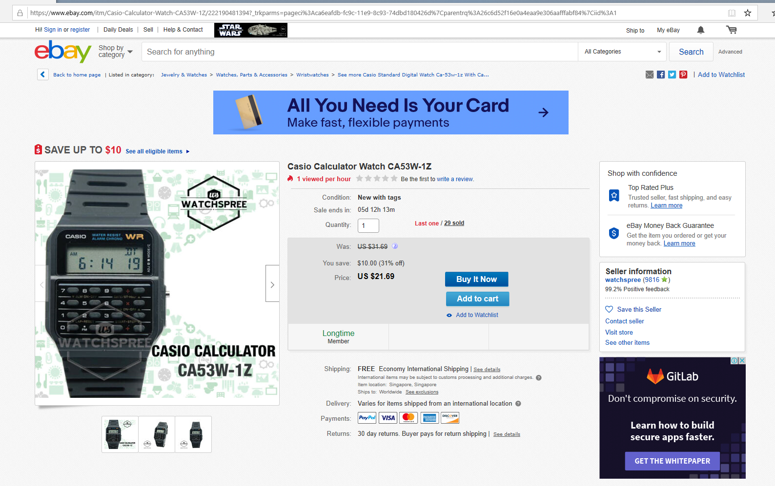
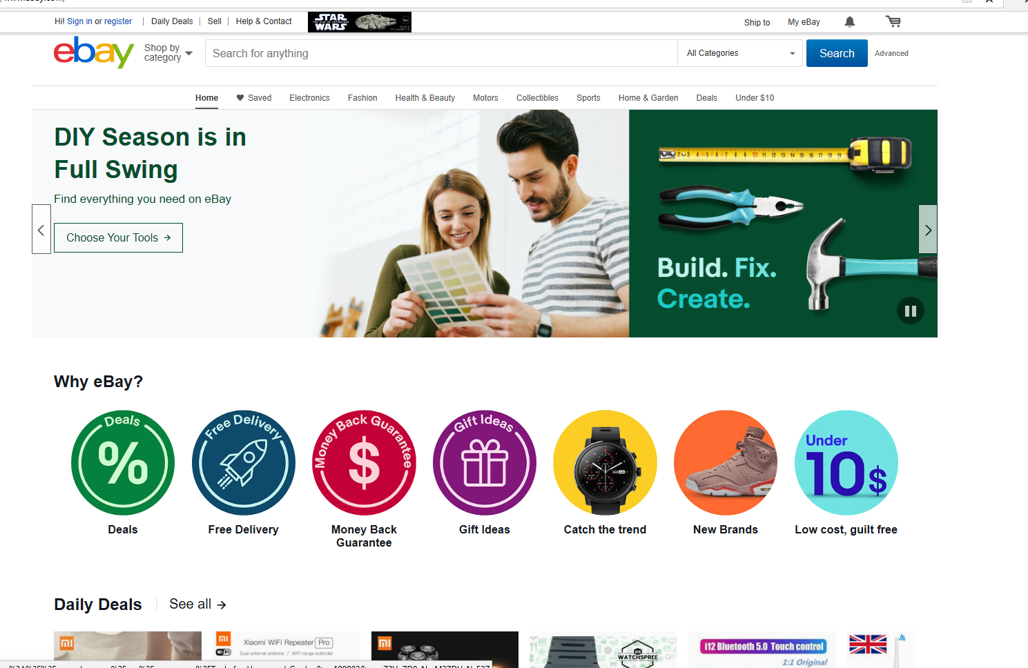
Koncept elektronskog poslovanja
AUKCIJSKI MODEL npr.: www.ebay.com

Slide 44
Koncept elektronskog poslovanja
PORTAL MODELI
Obično nude vesti, sport, vreme kao i mogućnost pretraživanja Web-a.
Portali su podeljeni na tri vrste:
Horizontalni – agregatizuju informaciju o širokom opsegu tema
Vertikalni – nude veliki broj informacija koje pripadaju jednoj oblasti
Afinitetni – kao vertikalini, ali tačno usmereni ka specifičnom segmentu tržišta ili ka određenom događaju
Online kupovina je popularni dodatak većini portala.

Slide 45
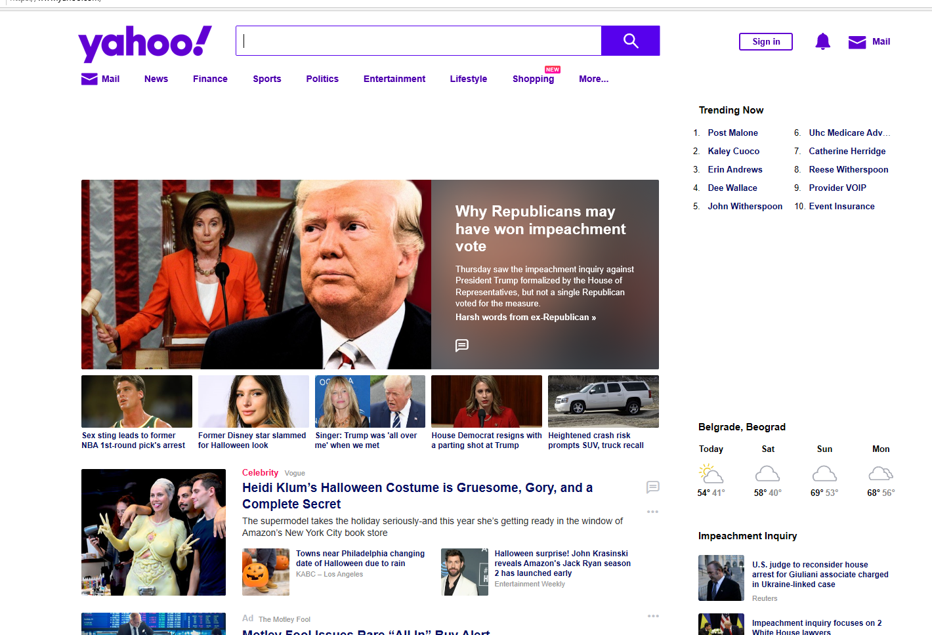
Koncept elektronskog poslovanja
Primer horizontalnog portala: www.yahoo.com

Slide 46
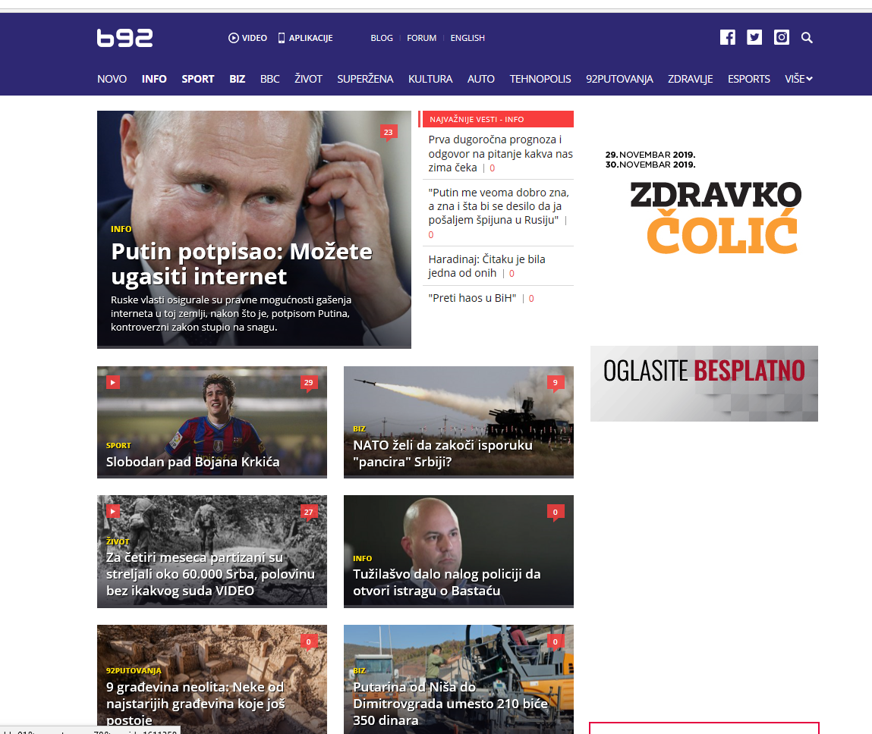
Koncept elektronskog poslovanja
Primer horizontalnog portala www.b92.net

Slide 47
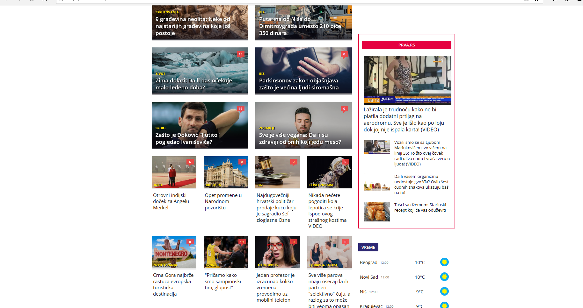
Koncept elektronskog poslovanja
Primer horizontalnog portala www.b92.net

Slide 48
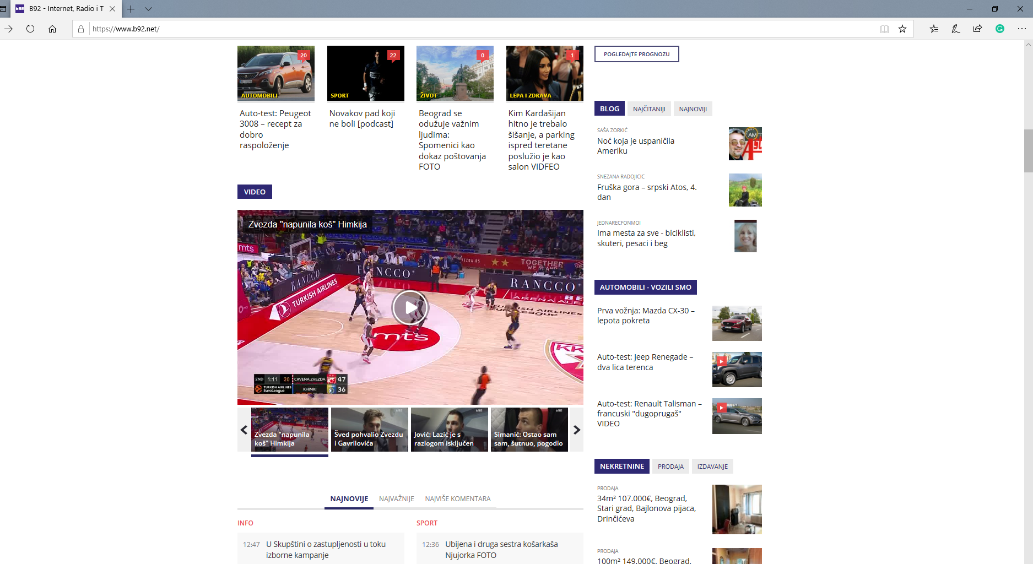
Koncept elektronskog poslovanja
Primer horizontalnog portala www.b92.net

Slide 49
Koncept elektronskog poslovanja
Primer vertikalnog portala http://www.acm.org
ACM, najveće svetsko obrazovno i naučno kompjutersko društvo, pruža resurse za unapređenje računarstva kao nauke i struke. ACM ima prvoklasnu digitalnu biblioteku u oblasti računarstva i služi svojim članovima i kompjuterskim profesionalcima najnaprednijim publikacijama, konferencijama i ponudom radnih mesta.
Special Interest Groups (SIGs)
Publications
Membership
Digital Library
Libraries
Educational Activities
Learning Center
Tech Packs
Career & Job Center
Conferences
Calendar of Events
Awards
Boards & Committees
Public Policy
ACM Blogs
Computing News
Buy Proceedings & Videos

Slide 50
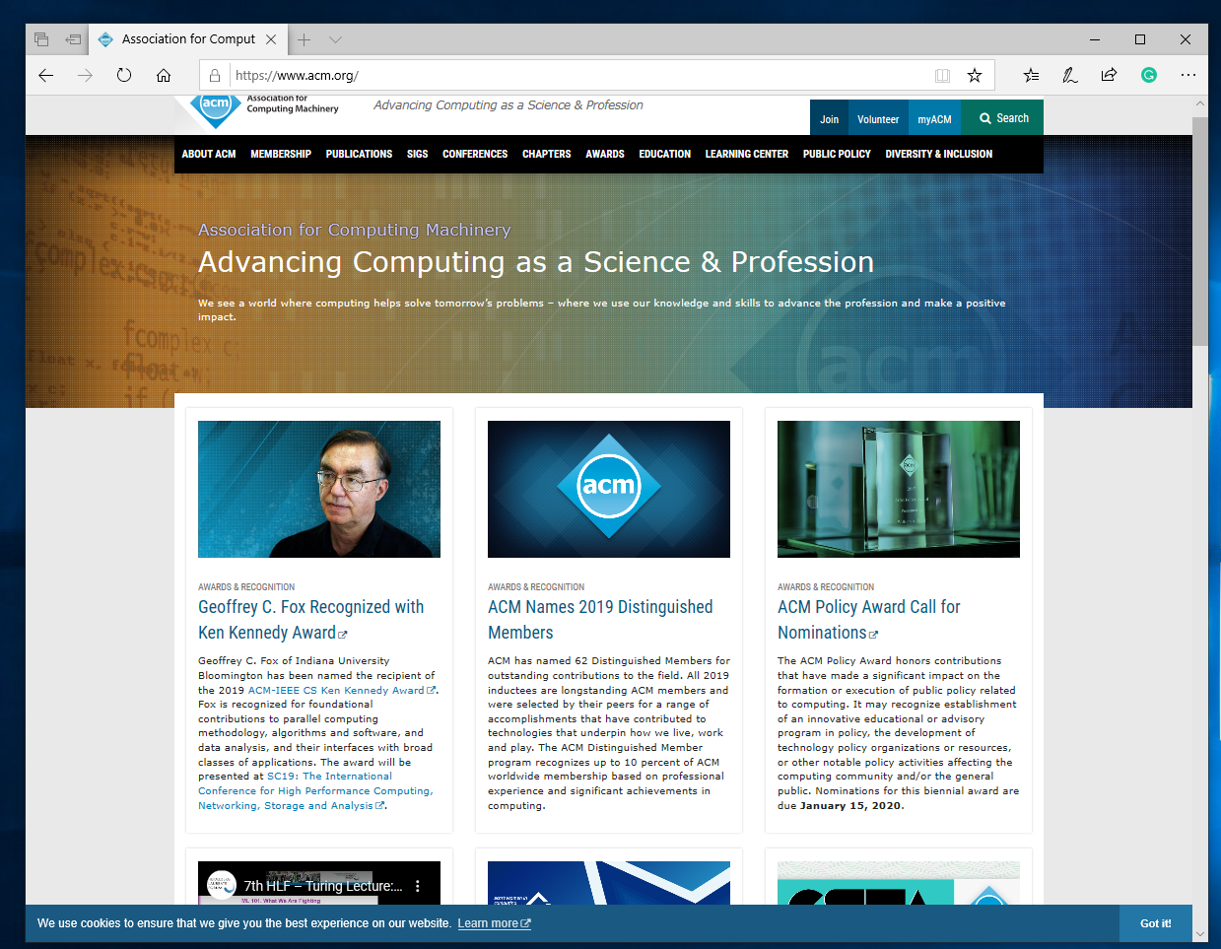
Koncept elektronskog poslovanja
Primer vertikalnog portala www.acm.org

Slide 51
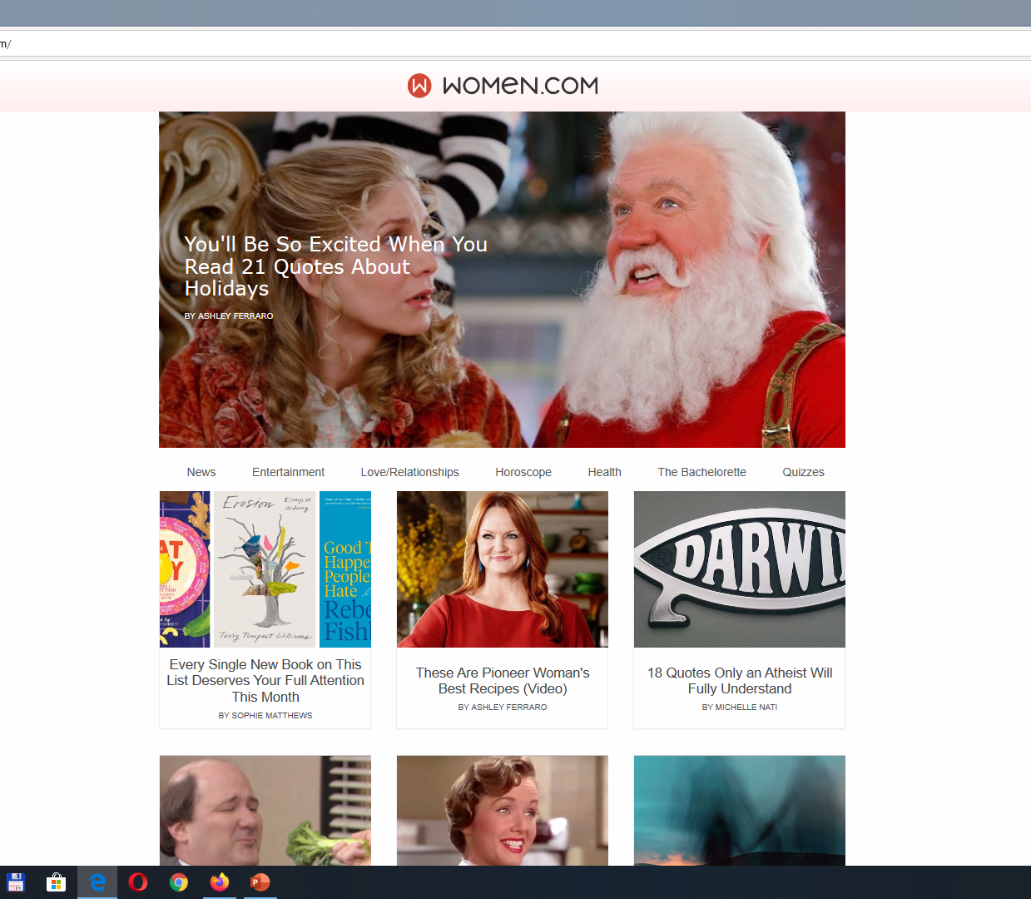
Koncept elektronskog poslovanja
Primer afinitetnog portala www.women.com

Slide 52
Koncept elektronskog poslovanja
DYNAMIC PRICING MODELI (dinamički model određivanja cena)
Internet je promenio način određivanja cena.
Spajanje velikog broja kupaca snižava cene proizvoda.
Dynamic Pricing modeli:
Name-Your-Price model – korisnik postavlja svoju cenu (npr. www.priceline.com)
Comparison pricing model – sajt sa mehanizmom za pronalaženje najniže cene za određeni proizvod (npr. bottomdollar.com)
Demand-sensitive pricing model – kupovina veće količine proizvoda po nižoj ceni.
Notes:
Comparison - Trivago

Slide 53
Koncept elektronskog poslovanja
DYNAMIC PRICING MODELI
Bartering model – zamena nepotrebnog za potrebno (npr. www.ubarter.com)
Rebate model – sajtovi koji nude popuste na maloprodaju proizvoda vodećih proizvođača u zamenu za reklamiranje ili proviziju
Free offering model – besplatni proizvodi i usluge generišu veliki promet na websajtu
Notes:
Rabat se može realizovati pomoću kupona (instant rabat) ili povraćajem dela novca posle nekog vremena (nekoliko dana do nekoliko nedelja)

Slide 54
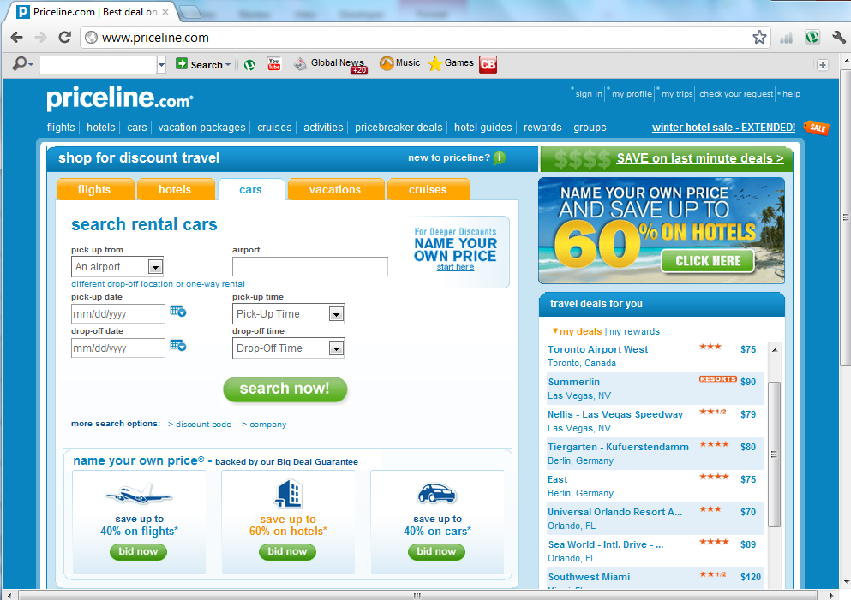
Koncept elektronskog poslovanja
Dynamic pricing modeli http://www.priceline.com

Slide 55
Koncept elektronskog poslovanja
ONLINE TRADING I LANDING MODELI
(model onlajn trgovanja i kreditiranja)
Brokerska preduzeća su definisala način realizacije poslova osiguranja i trgovine nekretninama i hartijama od vrednosti preko Web-a.
Na sajtovima je moguće realizovati kupovinu, prodaju i upravljanje svim investicijama sa desktopa.
Transakcije preko Web-a manje koštaju.

Slide 56
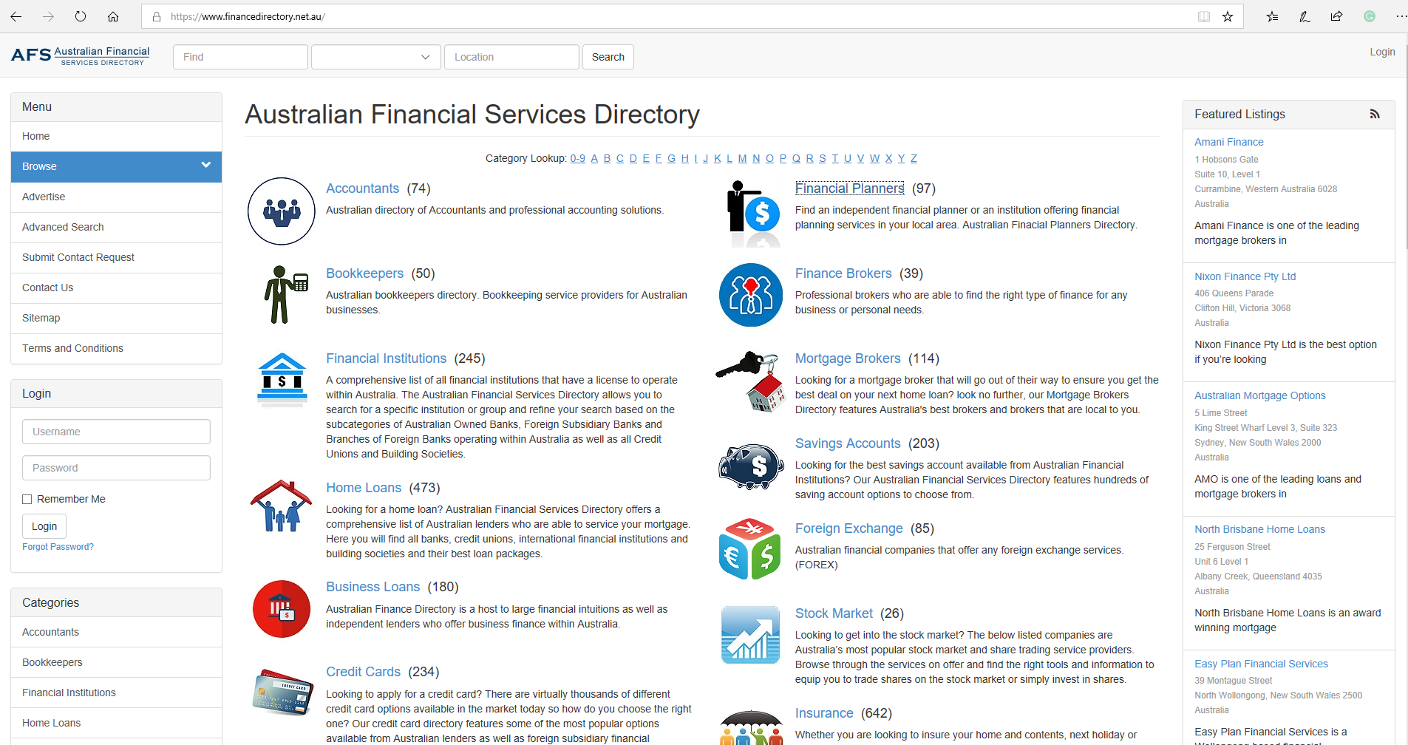
Koncept elektronskog poslovanja
Primer ONLINE TRADING I LANDING MODEL https://www.financedirectory.net.au/

Slide 57
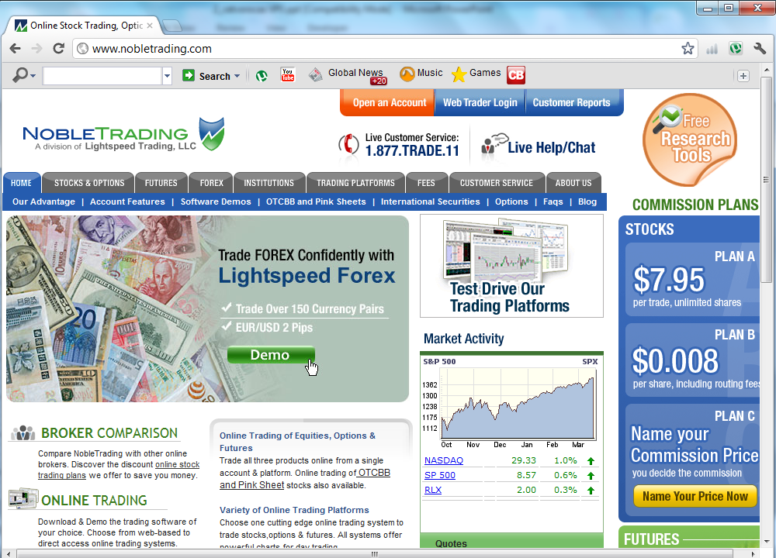
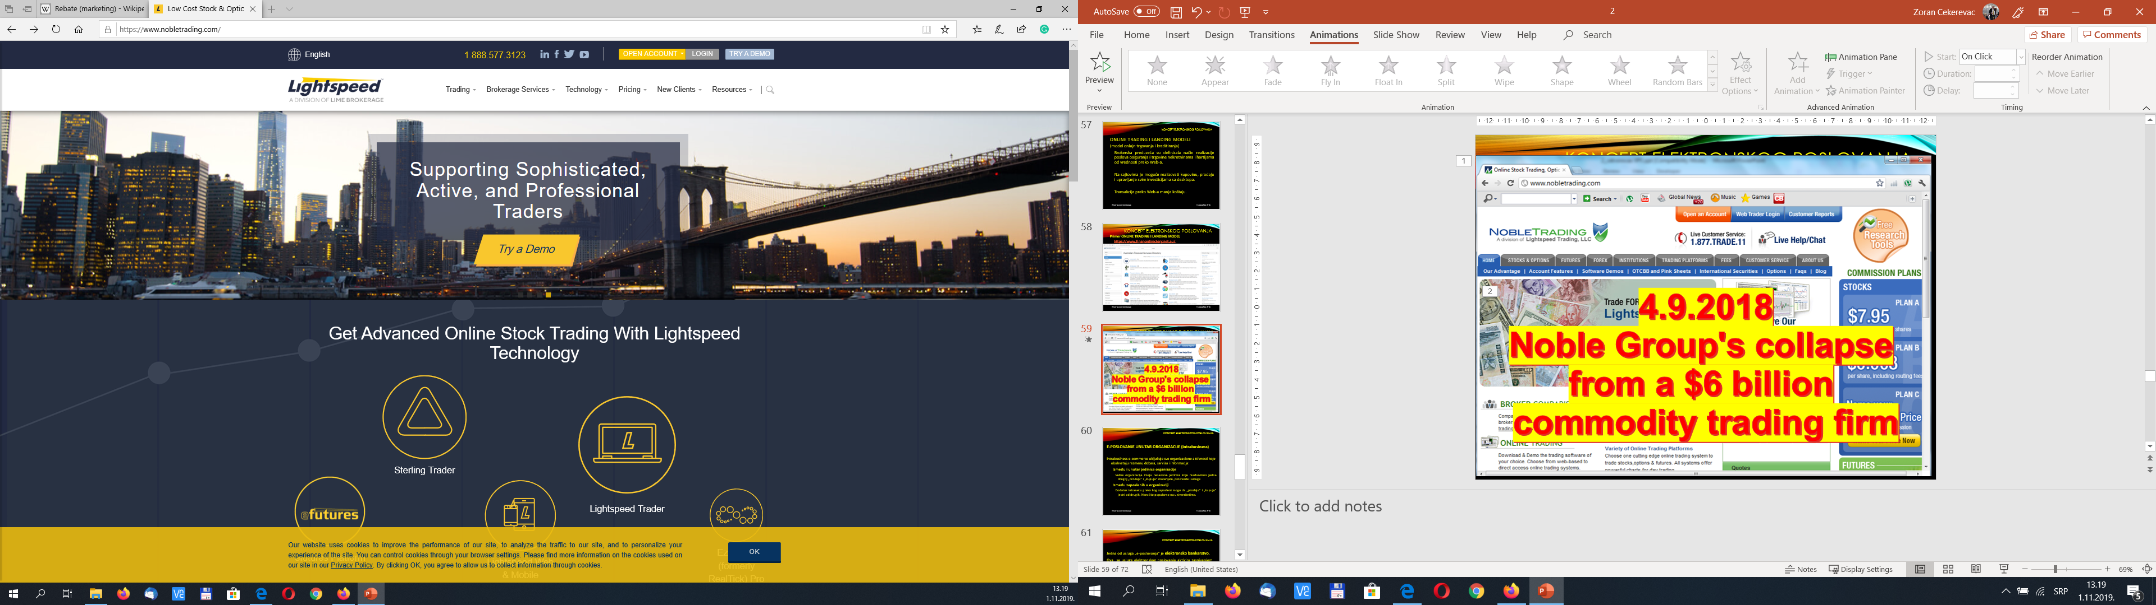
Koncept elektronskog poslovanja
Primer ONLINE TRADING I LANDING MODEL http://www.nobletrading.com
4.9.2018 Noble Group's collapse
from a $6 billion
commodity trading firm

Slide 58
Koncept elektronskog poslovanja
E-POSLOVANJE UNUTAR ORGANIZACIJE (intrabusiness)
Intrabusiness e-commerce uključuje sve organizacione aktivnosti koje obuhvataju razmenu dobara, servisa i informacija:
Između i unutar jedinica organizacije
Velike organizacije imaju nezavisne jedinice koje međusobno jedna drugoj „prodaju” i „kupuju” materijale, proizvode i usluge
Između zaposlenih u organizaciji
Dodatak intranetu preko kog zaposleni mogu da „prodaju” i „kupuju” jedni od drugih. Naročito popularno na univerzitetima.

Slide 59
Koncept elektronskog poslovanja
Jedna od usluga „e-poslovanja“ je elektronsko bankarstvo.
Ova se usluga elektronskog poslovanja aktivira zasnivanjem ugovornog odnosa sa bankom.
Koliko je ono pri današnjem načinu poslovanja neophodno ilustruje podatak o nimalo zanemarljivim uštedama novca, npr. kroz niže tarife u platnom prometu za naloge ispostavljene u elektronskoj formi; To može da iznosi 20% pa i više, a za pojedine tipove transakcija tarife se i ne naplaćuju.

Slide 60
Koncept elektronskog poslovanja
Elektronsko bankarstvo
Tu su i niži troškovi tekućeg poslovanja, jer se sve funkcije obavljaju s radnog mesta, putem Interneta, bez odlaska u banku i troškova koji ih prate (kadrovskih i materijalnih), kao i nepotrebnog gubljenja vremena.
Postoje i mogućnosti za automatizaciju knjigovodstvenih i finansijskih funkcija, kao dostupnost analitikama u okviru samih aplikacija elektronskog bankarstva.

Slide 61
Koncept elektronskog poslovanja
Značajnu pomoć u svakodnevnom obavljanju poslova predstavlja i usluga "e-komerca“, pod kojom se podrazumeva prihvatanje uplata platnim karticama na prodajnom mestu putem Interneta.
Na ovaj način preduzetnici se uključuju u savremene tokove poslovanja i globalizacije svetskog tržišta, da ponude svoje proizvode ili usluge svetskom tržištu putem svog Internet portala.
Usluga je trenutno dostupna za „Visa”, “Dina”, „American Express“ i „Master Card” platnih kartica.

Slide 62
Mobilno E-poslovanje
MOBILNA TRGOVINA (Mobile Commerce, M-Commerce, mCommerce ili U-Commerce)
Predstavlja sposobnost da se trgovina izvodi mobilnim uređajima (mobilni telefon, PDA, smartphone i sl.)
Mobilna trgovina se definiše kao:
Svaka transakcija, uključujući i prenos vlasništva nad robom i uslugama, koja se inicira i/ili izvrši upotrebom mobilnog pristupa kompjuterskoj medijatorskoj mreži pomoću nekog elektronskog uređaja.
Svaka elektronska trgovina u bežičnom okruženju naročito ona koja se obavlja preko Interneta.
Koristi bežične komunikacione uređaje.

Slide 63
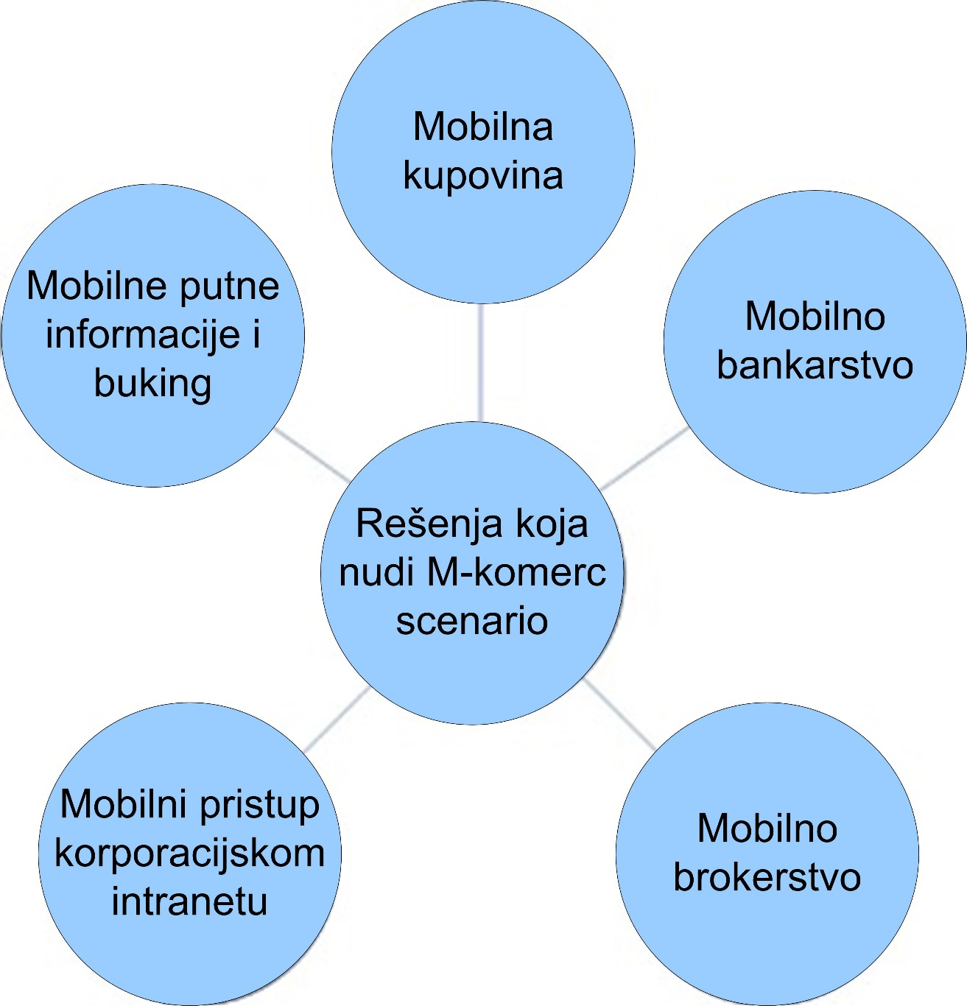
Mobilno E-poslovanje

Slide 64
Mobilno E-poslovanje
Mobilna kupovina (Mobile shopping):
Наручивање, провера расположивости и цена, информације о испоруци са потврдом и закључком
Mobilno bankarstvo (Mobile Banking):
Стање рачуна, продаје и инструкције за плаћање
Mobilno brokerstvo (Mobile brokerage):
Провера и праћење цена коришћењем ценовника, захтева осигурања и наруџби

Slide 65
Mobilno E-poslovanje
Мобилне путне информације и букинг (Mobile travel information and booking):
Потпуно Интернет решење са WAP проширењем
Мобилни приступ корпорацијском интранету (Mobile access to corporate intranets):
Употреба интранет апликација као што су телефонски именици и огласне табле за мобилни приступ

Slide 66
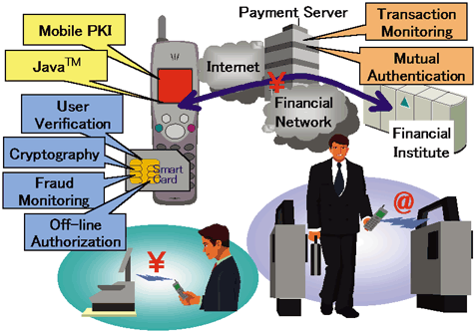
Mobilno E-poslovanje

Slide 67
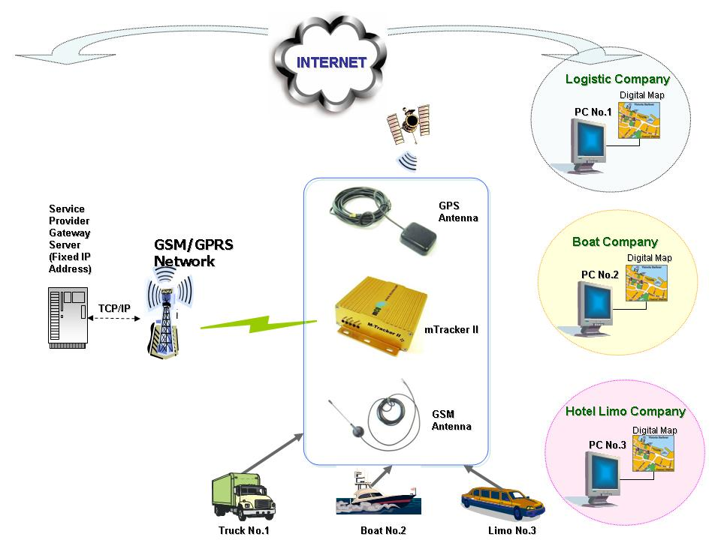
Mobilno E-poslovanje
Notes:
GPS sateliti su na 17000km od Zemlje.
24 satelita u orbiti od 12 sati

Slide 68
Трендови у телекомуникацијама су:
напредак у развоју и све већој употреби мрежа широког опсега уз доминацију видео конференција, интерактивне телевизије, видео записа на захтев, гласовне комуникације и слично;
даљи напредак бежичне комуникације уз све актуелније сателитске системе, који ће бити смештени у нижу орбиту и постати доступни уређајима мање снаге.
Notes:
Геостационарна кружна орбита 35786 km

Slide 69
Трендови у телекомуникацијама су:
побољшавање преносних капацитета Интернета и streamingа. Wеб сајтови ће заједно са новим двосмерним интерактивним комуникацијама моћи да конкуришу телевизији;
повећање брзине обраде информација ће омогућити веће коришћење говорног језика и пружити могућност међусобног комуницирања људи који говоре на различитим језицима;

Slide 70
Трендови у телекомуникацијама су:
омогућавање тимског рада и размене података и информација у реалном времену без обзира на просторну локацију;
изградња система за безбедну комуникацију, посебно у домену електронског пословања;
све већа употреба интранета и екстранета у великим пословним системима;
Најшира примена „паметних телефона“

